Slide 1


“RedGas”
Software de Gestión Integral para la venta y prestación de servicios de electrodomésticos y gasodomésticos
Análisis y Desarrollo de software
Ficha: 2901722

Slide 2





Equipo de Trabajo.
Kevin Julian Alvarez Ramirez
Miguel Ángel Londoño Marulanda
Johan David Villanueva
David Steven Toro Bejarano
Desarrollador de software, Back-End, Base de datos
Desarrollador de software, Back-End
Desarrollador de software, Front-End
Scrum Máster
Desarrollador de software, Back-End

Slide 3

Problemática Identificada.
La problemática que presenta la empresa es el orden de su logística, puesto que la gestión actual se realiza de una manera un tanto desorganizada al ser hecha por medio de registros escritos, generando muchas veces esto a perdidas innecesarias al momento de reponer los productos.

Slide 4

¿Quiénes somos?
Red Gas es un software diseñado para la empresa con el mismo nombre, se busca el facilitar la gestión de productos al igual que la de los técnicos que se relacionan con la empresa. Adicional a esto se busca también expandir las ventas al mundo digital.

Slide 5


Alcance
Para este proyecto se plantea el desarrollar herramientas con las cuales la microempresa RedGas pueda trabajar llevando una logística mas eficiente de la actual, se planea que esta funcione exclusivamente para el municipio de armenia, siendo en que en un futuro se pueda ampliar a municipios cercanos a este mismo.

Slide 6

Metodologías de Trabajo.

Slide 7


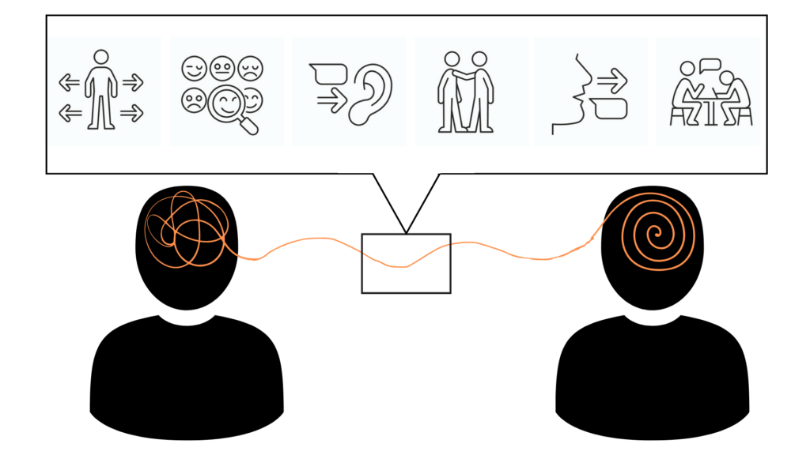
Comunicación del equipo

Slide 8
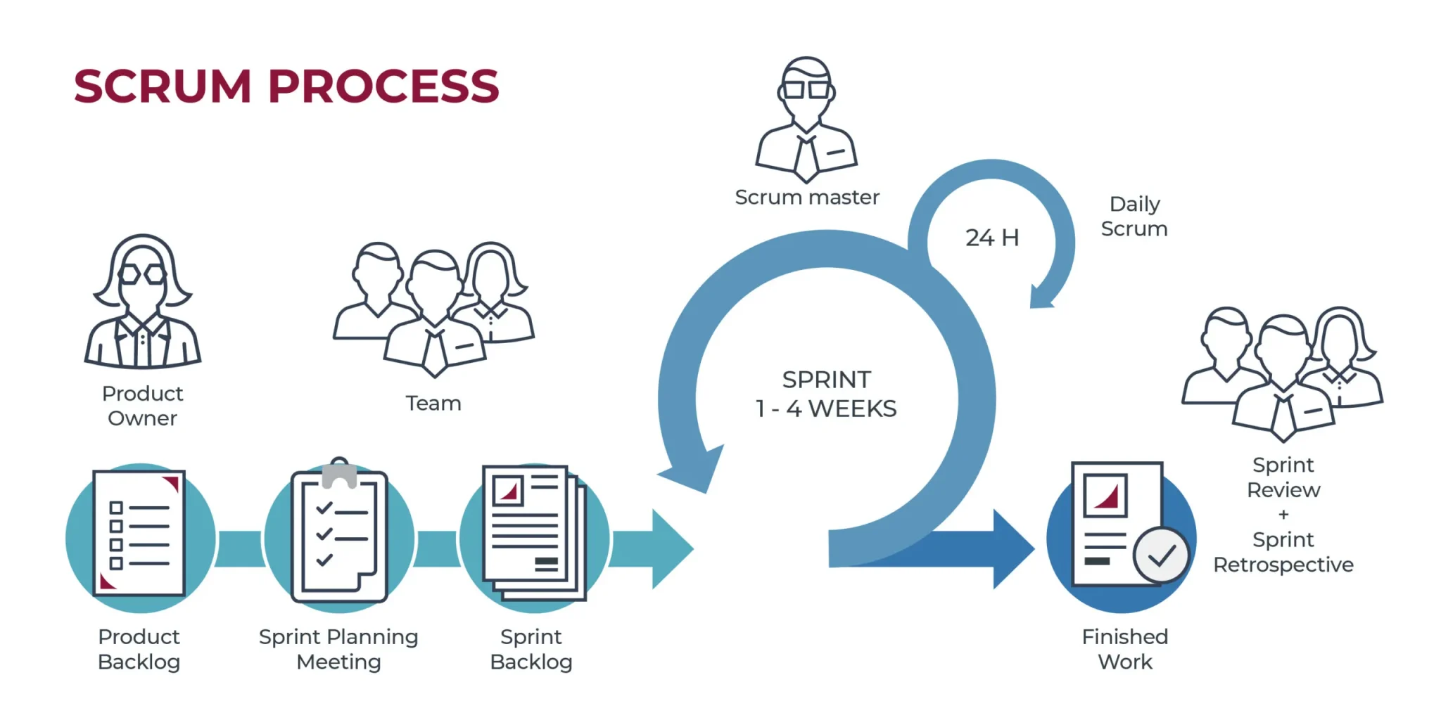
Flujo de trabajo en equipo

Slide 9

Manejo de la documentación

Slide 10



Manejo de repositorios y Control de versiones.

Slide 11
Aspectos técnicos
desarrollo

Slide 12








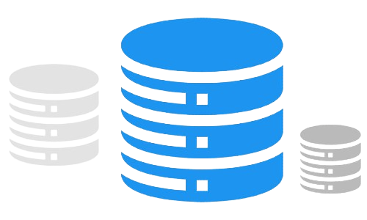


Arquitectura del sistema
Tecnologías:
FrontEnd
Despliegue
BackEnd
Despliegue
React
Vercel
Node.js
Render
Tailwind
Express.js
Gemini.ai
Gemini.ai
Base de datos
Despliegue
MySQL
MySQL
Render

Slide 13


